Slide 1
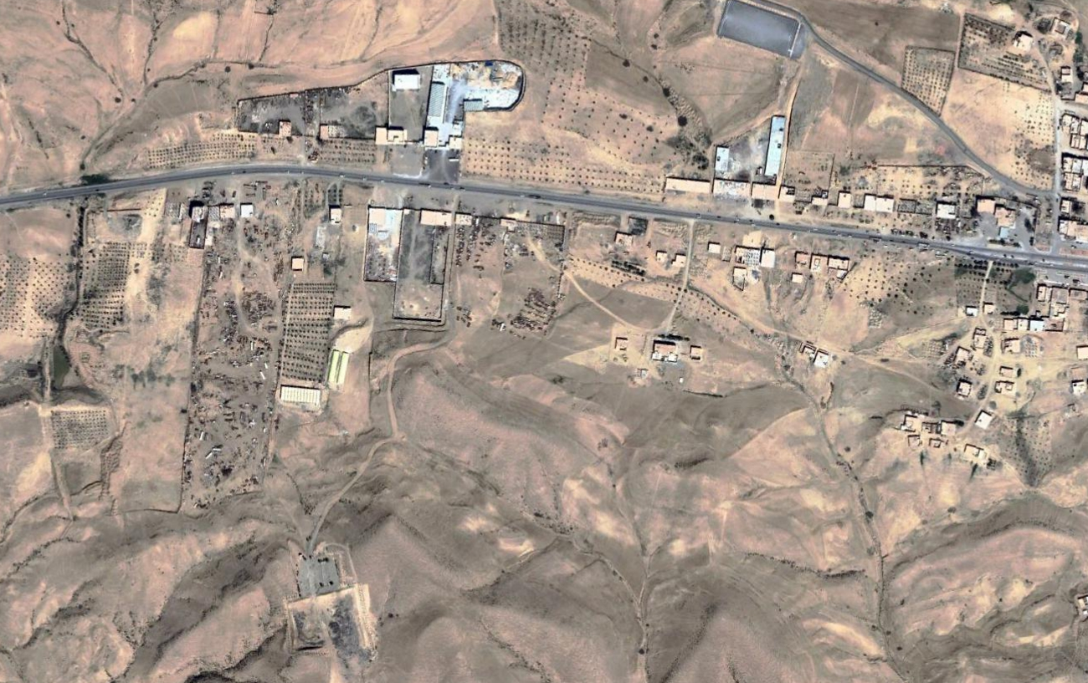
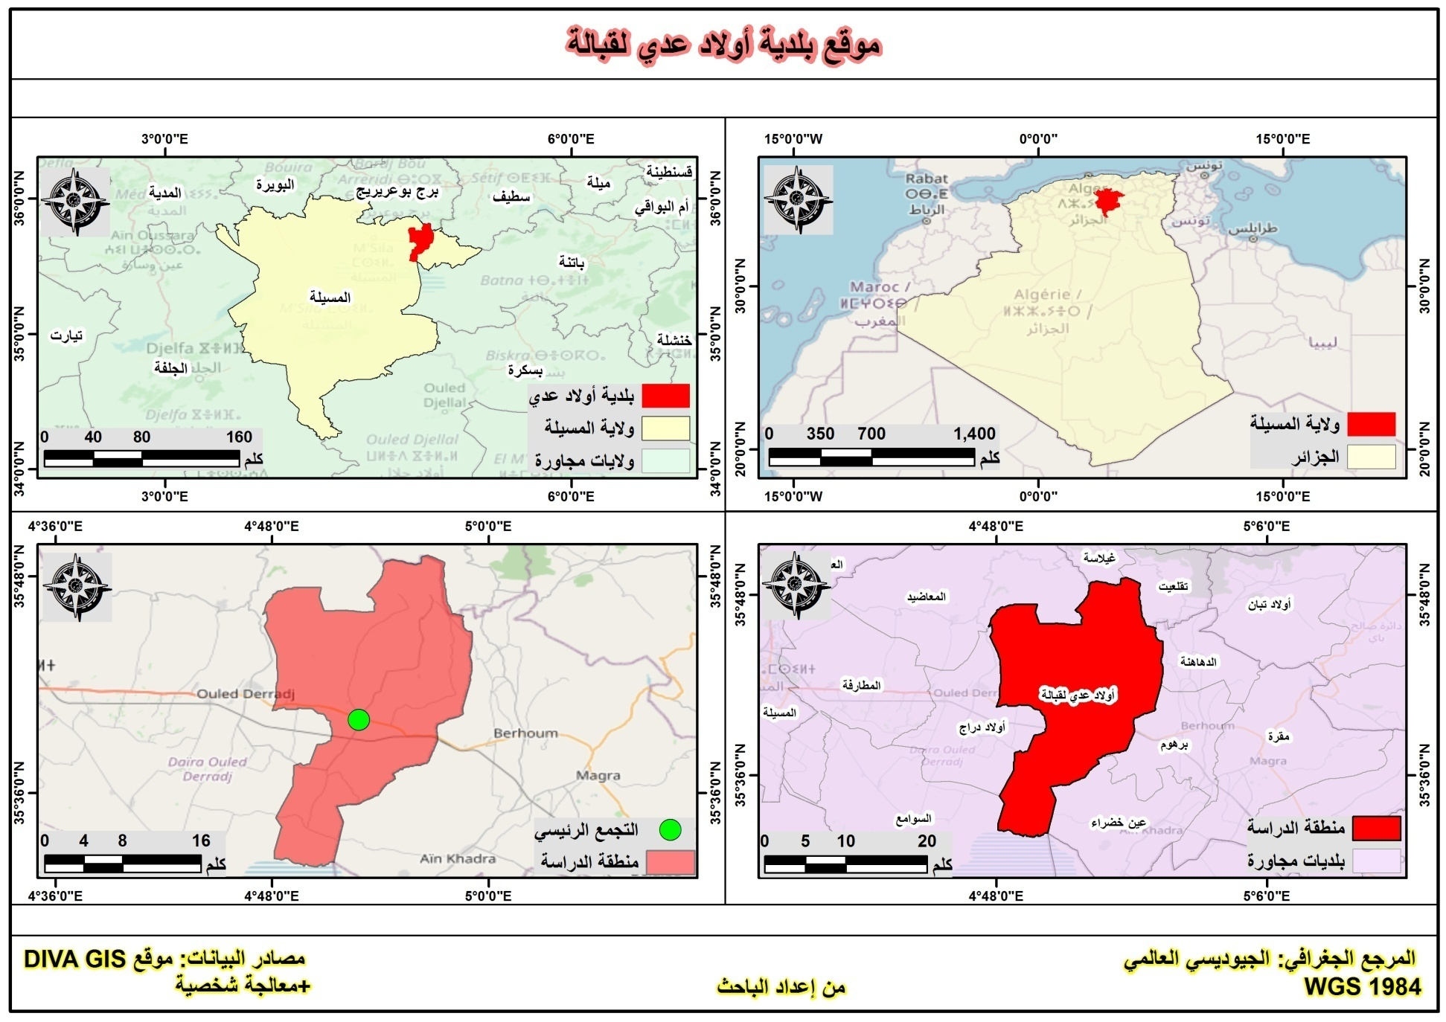
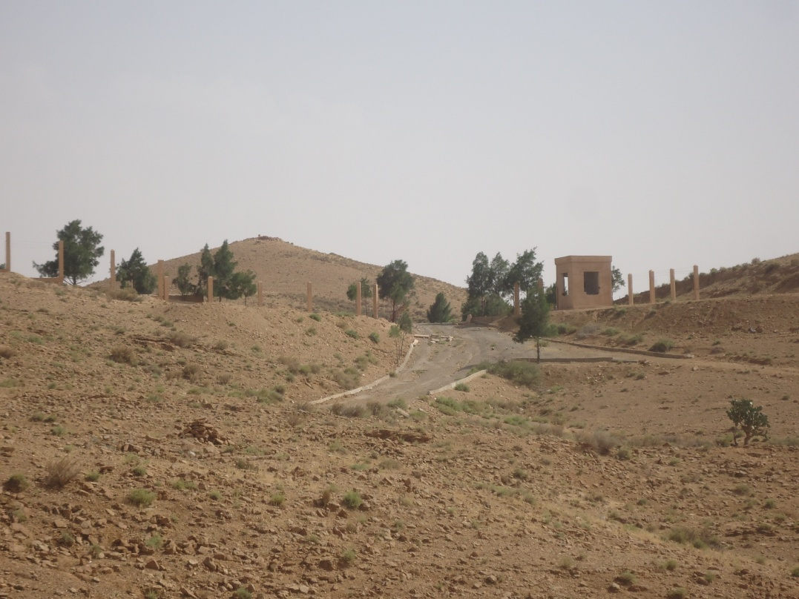
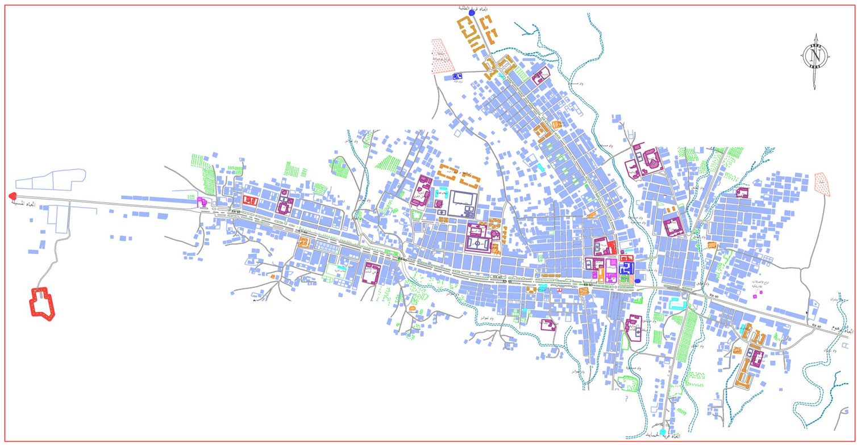
Journées doctorales
Ville Et Intelligence Artificielle Problématique et gestion
التقييم البيئي كحتمية لنجاح المشروع العمراني .
دراسة حالة : وحدة الردم التقني للنفايات بأولاد عدي لقبالة .
مقـــــورة عبد الـــــــرزاق ⁰¹ ، رجـــم علـــــــــــــي ⁰² ، دهيمـــــــــــــي سليــــــــــــــم ^{03 .}
⁰¹ طالب دكتوراه ، السنة الثانية تخصص تسيير المدن ، جامعة محمد بوضياف بالمسيلة ، مخبر المدينة البيئة المجتمع و التنمية المستدامة . Abderazakmagoura@gmail.com07.79.25.93.55
⁰² أستاذ التعليم العالي، جامعة محمد بوضياف بالمسيلة ، مخبر المدينة البيئة المجتمع و التنمية المستدامة .
1- تقديم بلدية أولاد عدي لقبالة :
الموقع الجغرافي :
موقع مدينة ما يعني مكانها على المستوى الجهوي ، الوطني وحتى الدولي ، تقدر بالنسبة للعناصر الطوبوغرافية والمحاور الكبرى لحركة السلع والأفراد .
تقع بلدية أولاد عدي القبالة على السفوح الجنوبية لسلسة جبال الحضنة ، ونقطة تقاطع واد لعلق و واد مستورة ، واد لعوائز مع الطريق الوطني رقم 40 يمثل مركز المدينة أولاد عدي لقبالة ، وتمتد أراضيها حتى شط الحضنة .
الموقع الإداري :
تقع مدينة أولاد عدي القبالة شرق مقر الولاية المسيلة ، وتبعد عن مقر الولاية بحوالي 30 كلم ، يحدها :
شمالا : بلدية تقلعيت ( ولاية برج بوعريريج ) + بلدية غيلاسة ( ولاية برج بوعريريج ) + بلدية المعاضيد جنوبا: بلدية عين الخضراء و بلدية السوامع .
. شرقا : بلدية برهوم و بلدية الدهاهنة غربا : بلدية أولاد دراج و بلدية السوامع
ويقدر عدد السكان 25450 نسمة حسب إحصائيات 2008 ، وحوالي 35000 نسمة حسب الإحصائيات الأخيرة .
2- وحدة الردم التقني بأولاد عدي لقبالة :
تقع في الجهة الغربية لمركز المدينة على بعد 3.5 كلم ، تتربع على مساحة 12800م2 محاطة بسياج مع انجاز غرفة خاصة بالعمال ، وتبعد عن الطريق الوطني رقم 40 بمسافة 512 م ، وتقدر تكلفة انجاز المشروع بحوالي 8.000.000.00 دج .
استغل هذا المرفق لمدة ثلاث سنوات ولكن تم غلقه بسبب معارضة المواطنين لهذا المشروع بحجة الروائح الكريهة وعملية حرق النفايات ( سنة 2016 )، هذا ما اثر
على تسيير النفايات الحضرية على مستوى المدينة مما دفع بالبلدية للتعاقد مع مؤسسة الردم التقني بالمسيلة بمبلغ 6.000.000.00 دج للعام تقريبا .
والسؤال المطروح هل خضع هذا المشروع لعملية التقييم البيئي أثناء مرحلة الدراسة واختيار الأرضية ( موقع المشروع ) خاصة انه يتم انجازه وفق رخصة وزارية ، وكيف ينجز مشروع حيوي ومهم وترصد له مبالغ مالية ثم لا يستغل ولا يقوم بدوره ، خاصة أن المبلغ المرصود لنقل النفايات إلى مركز الردم التقني بالمسيلة ( 30 كلم شرق مقر البلدية ) كان من الأجدر استغلاله في مشاريع تنموية أخرى البلدية بحاجة ماسة لها .
من خلال هذا المثال تتجلى لنا أهمية الدراسة الشاملة للمشروع كمرحلة أولية مهمة ، والتركيز على جميع العناصر خاصة عملية التقييم البيئي لهذا المشروع لضمان نجاح المشروع وقيامه بدوره المحدد سلفا .
3-الكلمات المفتاحية : التقييم البيئي ، المشروع العمراني ، وحدة الردم التقني .
صورة جوية ( غوغل ارث ) تبين موقع وحدة الردم التقني .
صورة لوحدة الردم التقني .
وحدة الردم التقني
مخطط التجمع الحضري أولاد عدي لقبالة
صور توضح أزمة تسيير النفايات الحضرية .
المراجع : المصلحة التقنية لبلدية أولاد عدي لقبالة + المخطط التوجيهي للتهيئة والتعمير( مراجعة 2015 ) .

